Slide 1
Tento materiál byl vytvořen v rámci projektu
Operačního programu Vzdělávání pro konkurenceschopnost.
Příjemce:
ZŠ a MŠ České Velenice
Třída Čsl. legií 325
378 10 Č. Velenice
Projekt MŠMT ČR EU PENÍZE ŠKOLÁM
Číslo projektu CZ.1.07/1.4.00/21.2082
Název projektu školy S počítačem to jde lépe
Klíčová aktivita: III/2 Inovace a zkvalitnění výuky prostřednictvím ICT
Náss
Autor: Mgr. Stellner Oldřich
Název materiálu: Afrika – základní údaje, poloha
Identifikátor DUM: VY_32_Inovace_VI_1_03Ze
Vzdělávací oblast: Člověk a příroda
Vzdělávací obor: Zeměpis
Téma: Zeměpis světadílů-Afrika
Ročník: 6.
Stručná anotace:
tss
Tento materiál je vytvořen pro seznámení se s dílem J. S. Bacha.
V tomto materiálu se žáci seznamují se základními informacemi o Africe, hodnotí polohu a doplňují ji do slepé mapy.
Prohlašuji, že při tvorbě výukového materiálu jsem respektoval(a) všeobecně užívané právní a morální zvyklosti, autorská a jiná práva třetích osob, zejména práva duševního vlastnictví (např. práva k obchodní firmě, autorská práva k software, k filmovým, hudebním a fotografickým dílům nebo práva k ochranným známkám) dle zákona 121/2000 Sb. (autorský zákon). Nesu veškerou právní odpovědnost za obsah a původ svého díla.
Prohlašuji dále, že výše uvedený materiál jsem ověřil(a) ve výuce a provedl(a) o tom zápis do TK.
Dávám souhlas, aby moje dílo bylo dáno k dispozici veřejnosti k účelům volného užití (§ 30 odst. 1 zákona 121/2000 Sb.), tj. že k uvedeným účelům může být kýmkoliv zveřejňováno, používáno, upravováno a uchováváno.

Slide 2
Afrika
Základní údaje,poloha
(práce s mapou)

Slide 3
Afrika
1. Základní údaje
Rozloha – 30 221 532km²
Počet obyvatel - 1 070 096 000
Afrika je větší než …………,…………… a ……………. .
Afrika je menší než …………. a …………… .
Afrika má více obyvatel než ………….,…………,…………. a …………….. .
Afrika má méně obyvatel než ………….. .

Slide 4
2. Poloha
Afrika leží na …….. polokoulích.
Afrikou prochází …………..,……… …….. , …….. …….. a ………….. …………. .
Západní pobřeží Afrika omývá ……………. oceán.
Východní pobřeží Afriky omývá …………….. oceán.
Severní pobřeží Afriky omývá ………………… moře.
Afrika leží …………………… od Evropy.
Afrika leží ………………… od Antarktidy.
Nejsevernější bod Afriky je ……………. mys.
Nejjižnějším bodem Afriky je ……………… mys .
Nejvýchodnějším bodem Afriky je mys …………….. .
Nejzápadnějším bodem Afriky je …………… mys.

Slide 5
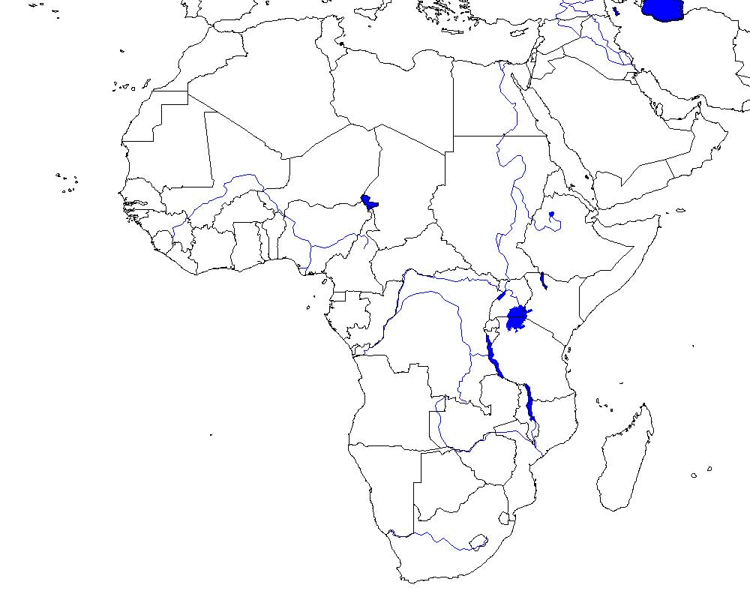
Za čísla doplň oceány,moře,zálivy a průlivy
8
7
1
1
9
10
6
2
3
5
4

Slide 6
Řešení: Afrika
1. Základní údaje
Rozloha – 30 221 532km²
Počet obyvatel - 1 070 096 000
Afrika je větší než Austrálie,Evropa a Antarktida.
Afrika je menší než Asie a Amerika.
Afrika má více obyvatel než Antarktida,Austrálie,Evropa a Amerika.
Afrika má méně obyvatel než Asie.

Slide 7
2. Poloha
Afrika leží na všech polokoulích.
Afrikou prochází rovník,obratník Raka,obratník Kozoroha a nultý
poledník.
Západní pobřeží Afrika omývá Atlantský oceán.
Východní pobřeží Afriky omývá Indický oceán.
Severní pobřeží Afriky omývá Středozemní moře.
Afrika leží jižně od Evropy.
Afrika leží severně od Antarktidy.
Nejsevernější bod Afriky je Bílý mys.
Nejjižnějším bodem Afriky je Střelkový mys .
Nejvýchodnějším bodem Afriky je mys Hafun .
Nejzápadnějším bodem bodem Afriky je Zelený mys.

Slide 8
Za čísla doplň oceány,moře,zálivy a průlivy
1 – Gibraltarský průliv.
2 – Atlantský oceán.
3 – Guinejský záliv.
4 – Mosambický průliv.
5 – Indický oceán.
6 – Adenský záliv.
7 – Rudé moře.
8 – Suezský průplav.
9 – Středozemní moře.
10 – Záliv Malá a Velká Syrta.

Slide 9
Metodické zhodnocení, návod:
Stručné metodické zhodnocení, pravidla práce s materiálem.
Požadavky: PC, dop. interaktivní tabule
Tato prezentace slouží k seznámení se s Afrikou. Žáci si procvičují základní informace, pracují se slepou mapou. Je možné využít frontální práci ve skupině na interaktivní tabuli či individuálně nebo v malých skupinkách buď u PC nebo v papírové verzi.
Časová dotace je cca 20 minut.
Pracovní list byl odpilotován v VI.A a to dne 12. 3. 2013 dle metodického návodu, žáci pracovali se zájmem.
Použité zdroje:
Mapy použité k tvorbě materiálu jsou součástí programu Zoner Callisto,na který má škola licenci.
Školní atlas světa. 1. vyd. Praha: Kartografie, 2004, 175 s. ISBN 80-701-1730-3.

